Slide 1
WEISBACH
ASP
N
10 km/h
PIZZERIA
HABITATION
R + 3
Rue de GEISBOURG
STATION SERVICE
G
C
?
?
N 415 route de LAPOUTROIE
PI
35
20 m
Parking

Slide 2
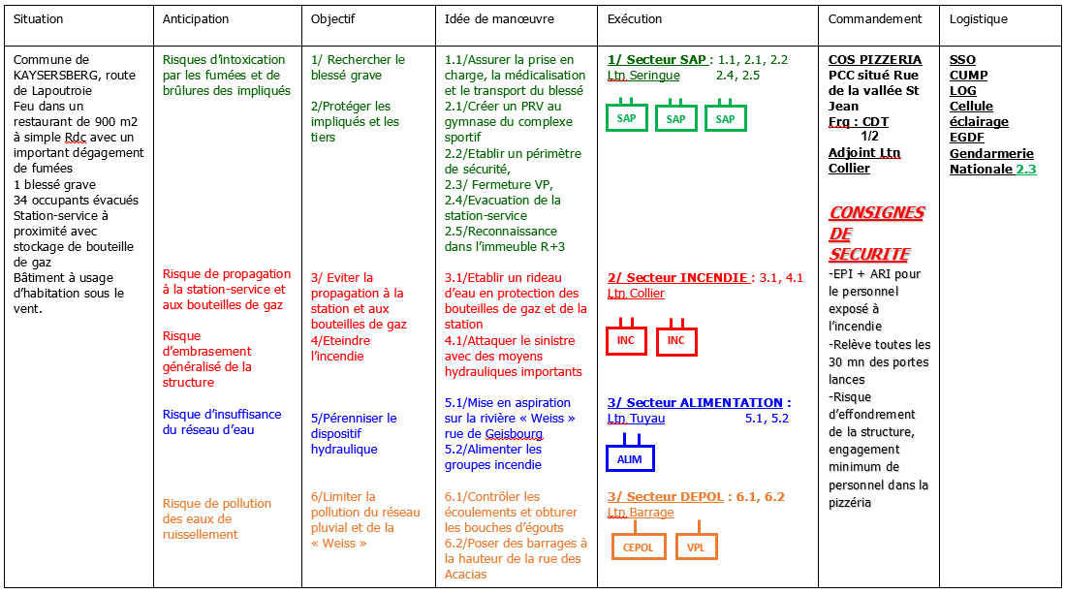
Ordre initial

Slide 3
SAP
SAP
SAP
CEPOL
VPL
PRV
INC
INC

